Slide 1
1. 企業經營的成功法則不斷再變，我們應如何應對？

Slide 2
外在環境：機會或威脅？
管理
典範
個人化
區隔
科技
典範
整合化
需求
成功法
則不斷
改變
顧客
主權
3C
經營
典範
全球化
市場
競爭白熱化
價
低
快
速
質
優
樣
新

Slide 3
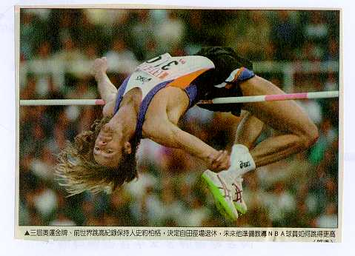
跳高的典範(Paradigm)
剪刀式 腹滾式 背滾式

Slide 4
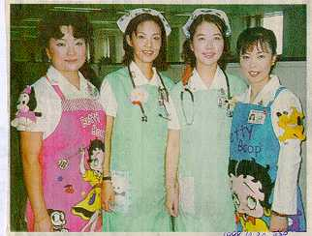
她們的職業？

Slide 5
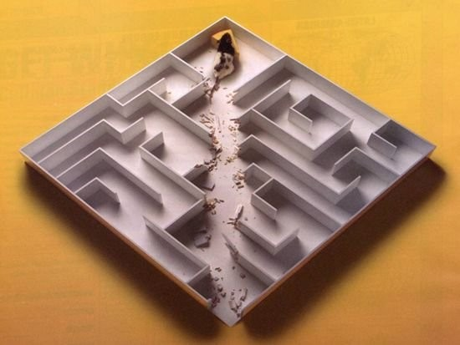
老鼠走迷宮
超越「遊戲規則」、典範轉移(Paradigm shift)

Slide 6
典範轉移：IBM vs Apple
IBM是製造電腦的核心，也就是自己製造微處理機。IBM是這方面的權威。
IBM通常自己發展電腦軟體，IBM擁有相當優秀的軟體工程師。
IBM把電腦交給極為優秀的IBM業務代表銷售。
除非得到IBM的許可，否則任何人都不可以打開IBM的產品。
由於自己缺乏製造微處理機的資金，所以蘋果就到外面買。
由於缺乏聘僱軟體工程師的財力，所以就請微軟幫他們寫軟體。
由於品牌新、公司小、業務人員少，所以蘋果就在全國各地設立經銷商。
為了鼓勵更多人使用，不但讓使用者可以輕易打開蘋果，還留下一些空槽可以讓使用者隨時添加新卡。

Slide 7
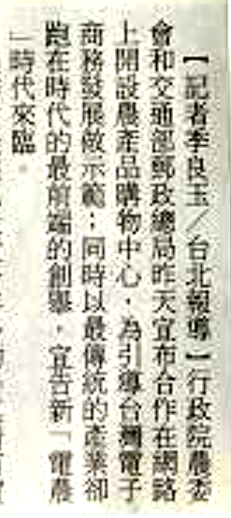
郵差的未來？

Slide 8
衰退：專業本位過頭 + 團隊能力不足
專業本位過頭
團隊能力不足
生命週期
導入期 發展期 成長期 成熟期 衰退期
組織結構
自由式 簡單式 機械式 複雜式 縮減式
企業能力
組織轉型

